Slide 1

CloudFleet.Com
Trabajo de Grado UCEMA 2016
Alumno: Simonassi Luis Darío
Tutor: Mario Moreno.

Slide 2

Agenda
Problema
Objetivos
Hipótesis
Metodología
Proyecto
Conclusión

Slide 3

Problema: Foco
Industrias de servicios vehiculares
Aseguradoras
Garantías extendidas
Servicio mecánico
Seguridad privada
Monitoreo de flotas

Slide 4

Problema: Tecnología
3 revoluciones desatendidas:
Internet Of Things
Big Data & Machine Learning.
Servicios Cloud

Slide 5

Problema: Oportunidades
Segmentación del riesgo
Control del fraude
Adjudicación de costos
Dificultad para generar incentivos
Gestión compleja y dispersa

Slide 6

Objetivo
“Revolucionar la industria de de los servicios para vehículos y flotas a través del uso de nuevas tecnologías”
“Proveer una mejor experiencia comercial tanto para los prestadores como para los tomadores de servicios”

Slide 7

Hipótesis: 3 Fuerzas
Internet Of Things:
Es económico obtener una gran cantidad de datos sobre los agentes de la industria.
BigData & Machine Learning:
Es posible obtener hallazgos y entender grandes volúmenes de información.
Servicios Cloud:
Es posible hacerlo sin barreras de entrada grandes y a costos muy accesibles.

Slide 8

Hipótesis: El valor de los datos
La industria será dominada por:
Quien tenga los datos
Las herramientas para explotarlos
El talento para aprovecharlos
“Los datos y la capacidad de usarlos deben ser una ventaja estratégica de esta organización”

Slide 9
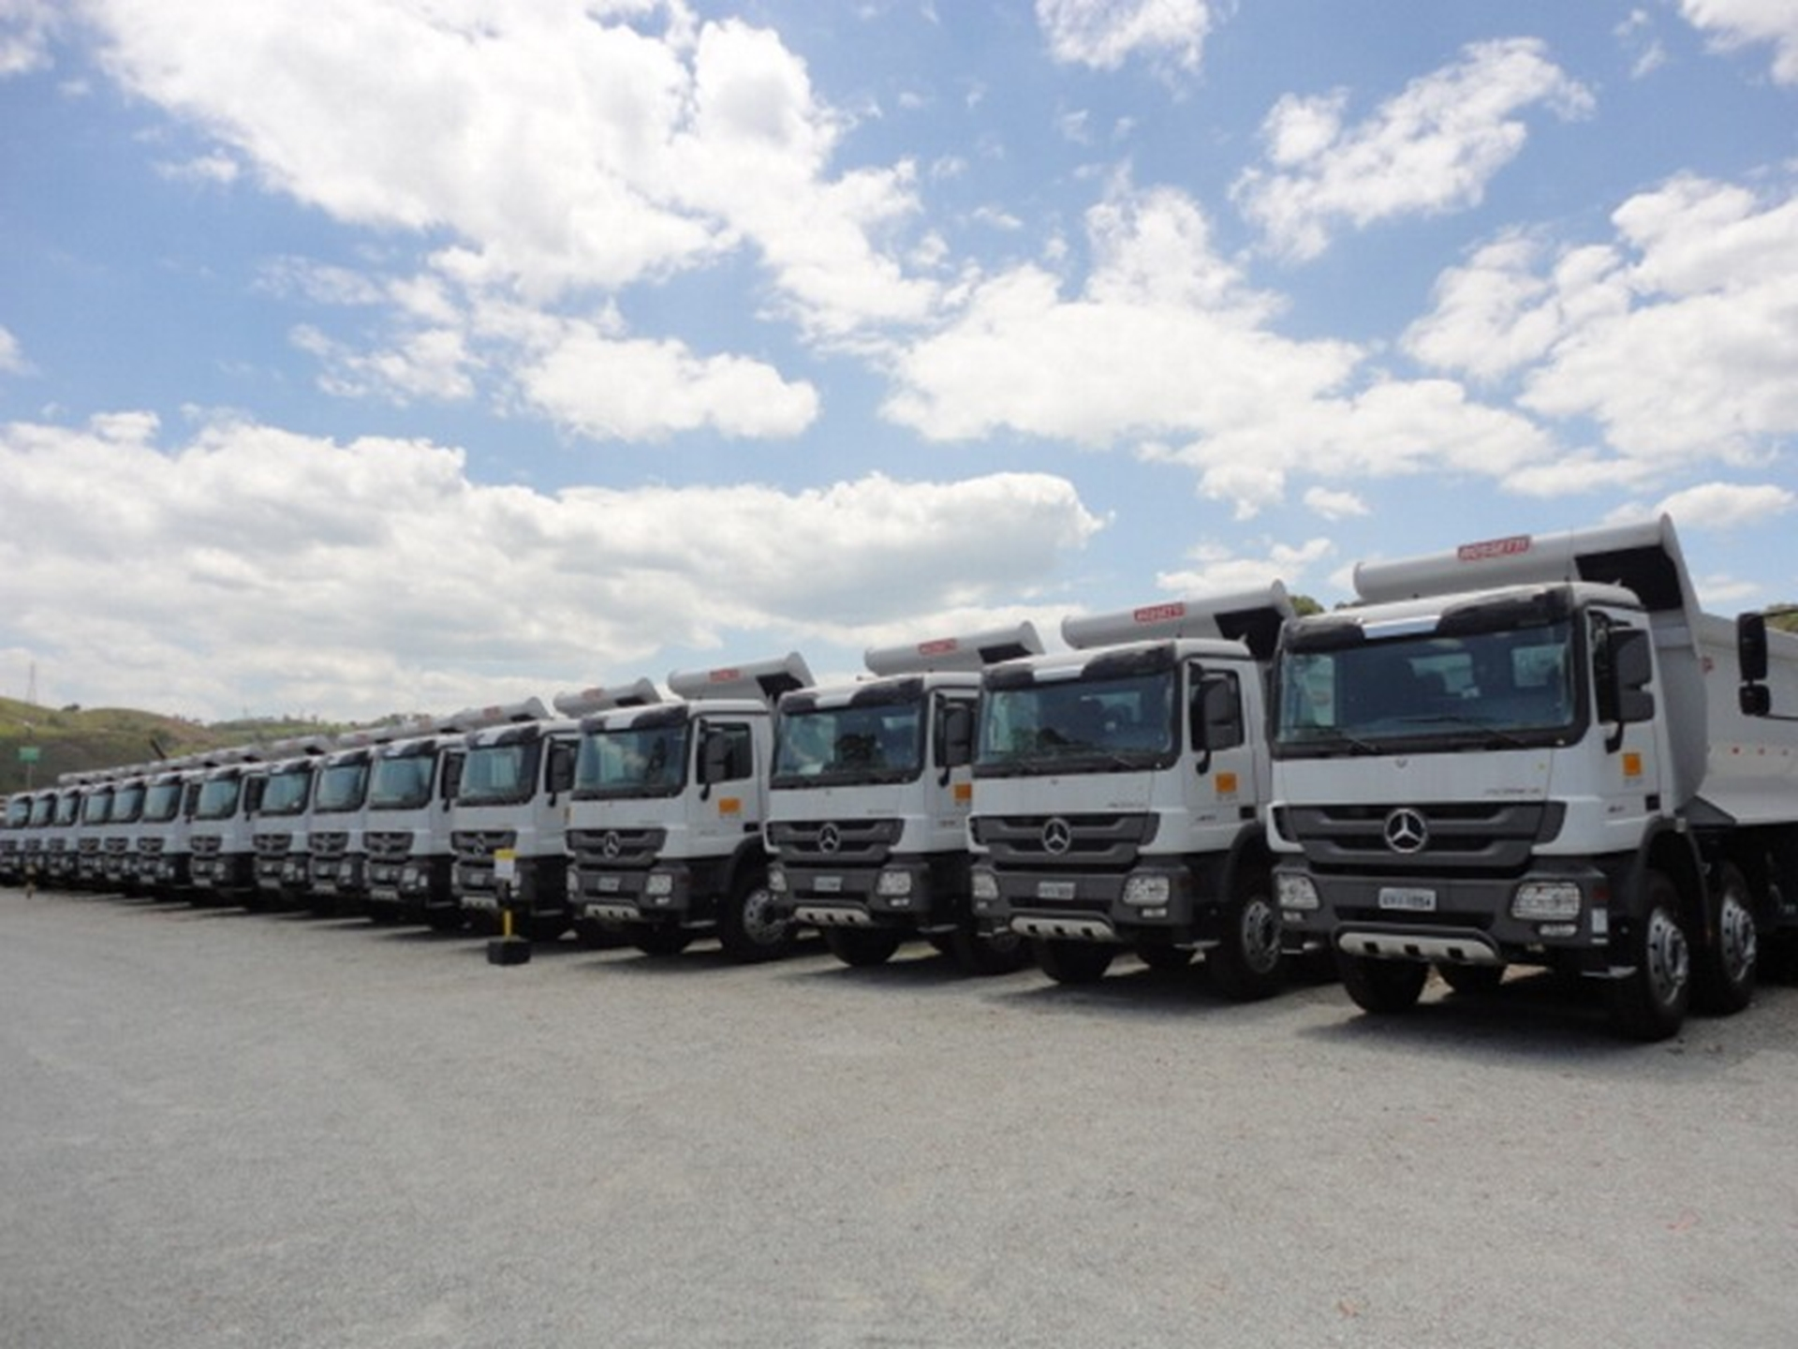






Hipótesis: Nuestros clientes
Dueños de flotas:
Consumidores de servicios

Slide 10









Hipótesis: Nuestros clientes
Prestadores:
Productores de servicios

Slide 11

Metodología: La organización
Darío Simonassi
Presidente Fundador
Ramiro Colognini
Director de Tecnología
Pedro Ramirez
Director de Finanzas
Mariano Tolda
Director de Operaciones
Gaston Addatti
Junta Directiva
Mario Moreno
Junta Directiva
Junta directiva:
Designar al CEO
CEO: Armar el equipo
COO: Ejecutar el plan de 3 fases
CFO: Conseguir financiamiento
CTO: Construir la plataforma

Slide 12
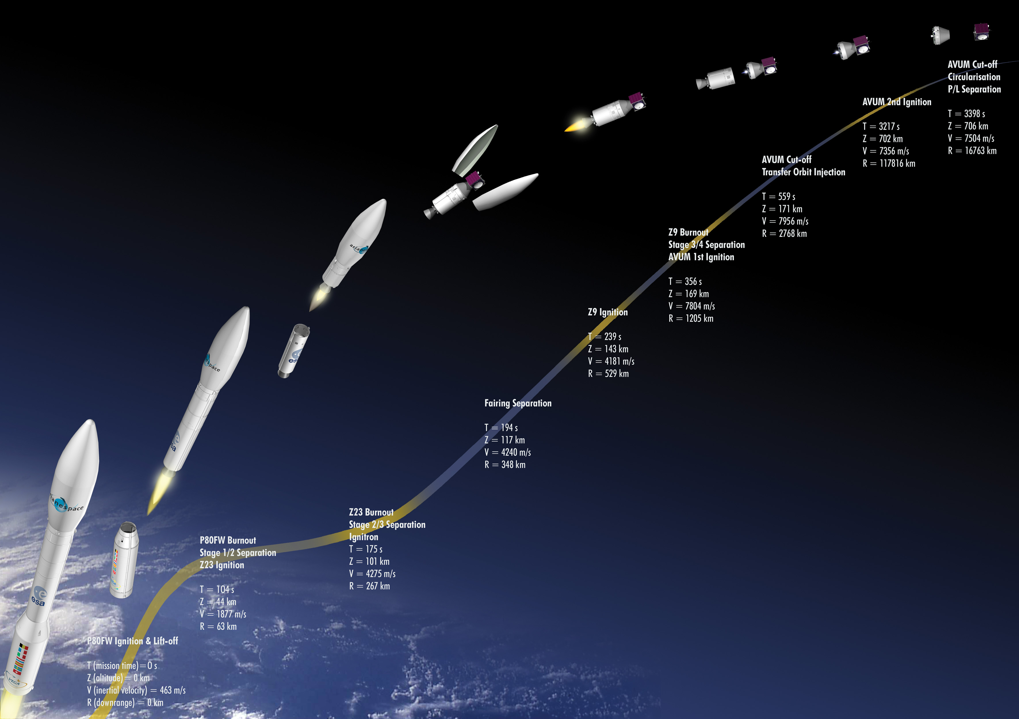
Metodología: 3 Etapas
Primero los datos!
El producto se enfoca en los consumidores.
Después los servicios
Herramientas para brindar servicios
Por último la plataforma
Abrimos la plataforma para prestadores.

Slide 13

Metodología: Módulos
Vehiculo
Cloud
TKT
TKT
Ruby On Rails
Sensores
Raspberry PI B+
REST API
DB
My SQL
Angular JS
Frontend
Autogestión WEB

Slide 14

Metodología: Alcance
Primera etapa: a la conquista de los datos!
Frontend de autogestión
Inventario de Vehículos
Nómina de conductores
Dashboard de monitoreo
Reportes de gestión
Diseño del dispositivo de abordo
Hardware y software excluidos del alcance

Slide 15
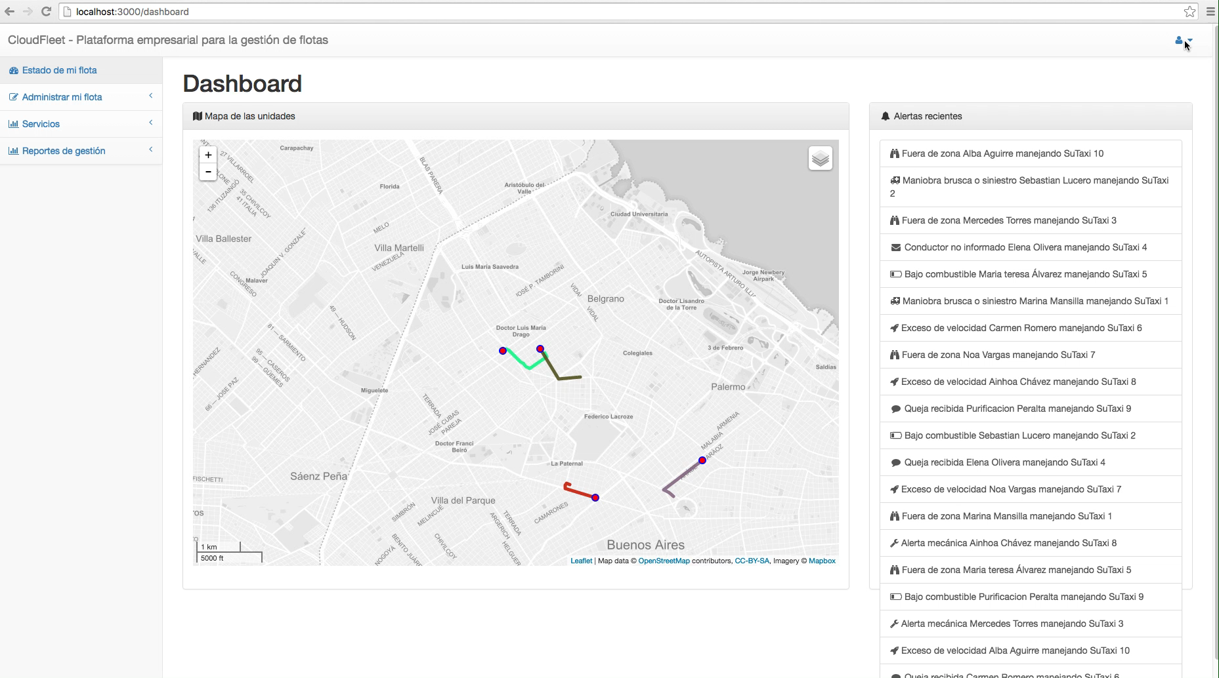
Proyecto: Video

Slide 16
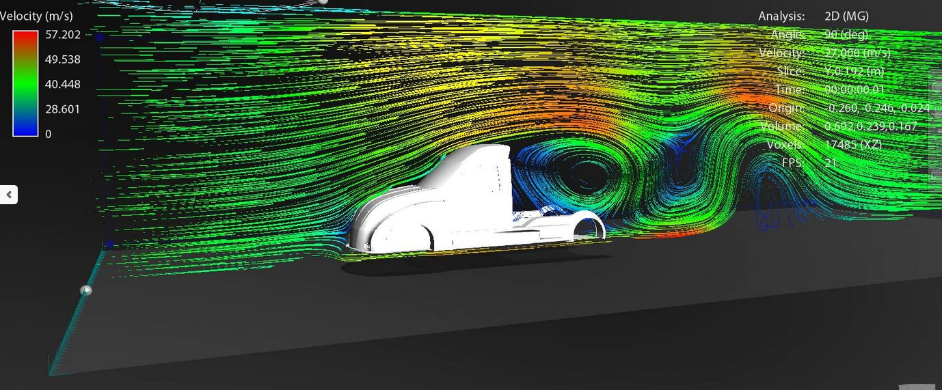
Proyecto: Simulación
Simularemos trayectos e información realista
Ausencia de:
Aparato de trackeo
Clientes
Necesidad de:
Hacer pruebas
Demostraciones comerciales
Visualizar el producto

Slide 17
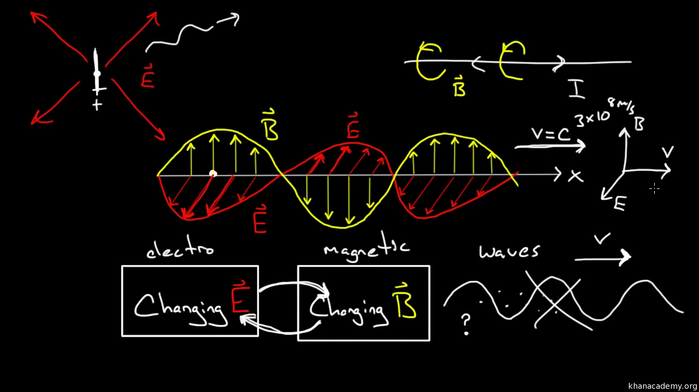
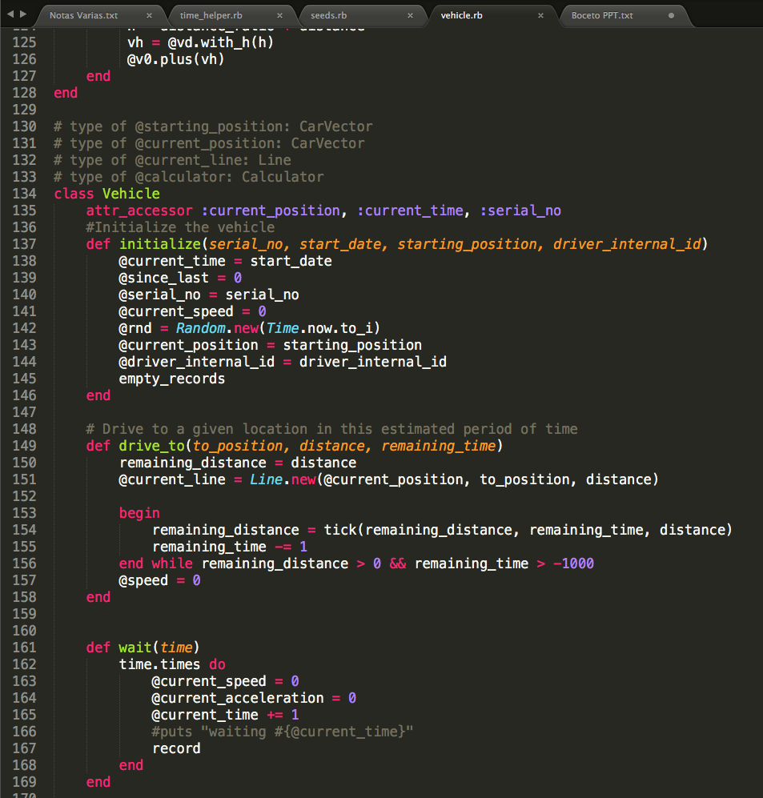
Proyecto: Simulación
Elección de viajes
Ubicaciones al azar acotadas por polígono
Elección de trayectos
Google Maps Directions API.
Calculo de variables físicas
Coordenadas (Vectores)
Aceleración
Velocidad
Tiempo

Slide 18

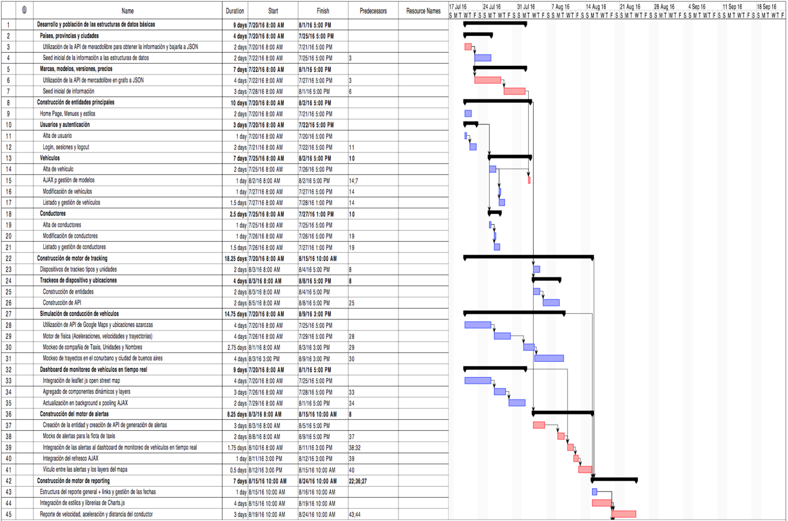
Proyecto: 4 Milestones
Desarrollo y población de estructuras de datos básicas.
Construcción de entidades principales
Construcción de motor de tracking
Construcción de motor de reporting

Slide 19

Proyecto: Implementación
Cloud Público
Amazon Web Services
Capas:
Load Balancing: Elastic Load Balancing
Web Servers: EC2 Auto Scaling Groups
Base de Datos: Aurora
Big Data: Elastic Map Reduce
Datawharehouse: RedShift

Slide 20

Proyecto: Implementación
Alta Disponibilidad
Multi DC Auto Scaling Groups
Replicación: DB & S3
Alerta temprana y troubleshooting
Recuperación frente a desastres
Automatización de infraestructura
Múltiples Regiones

Slide 21
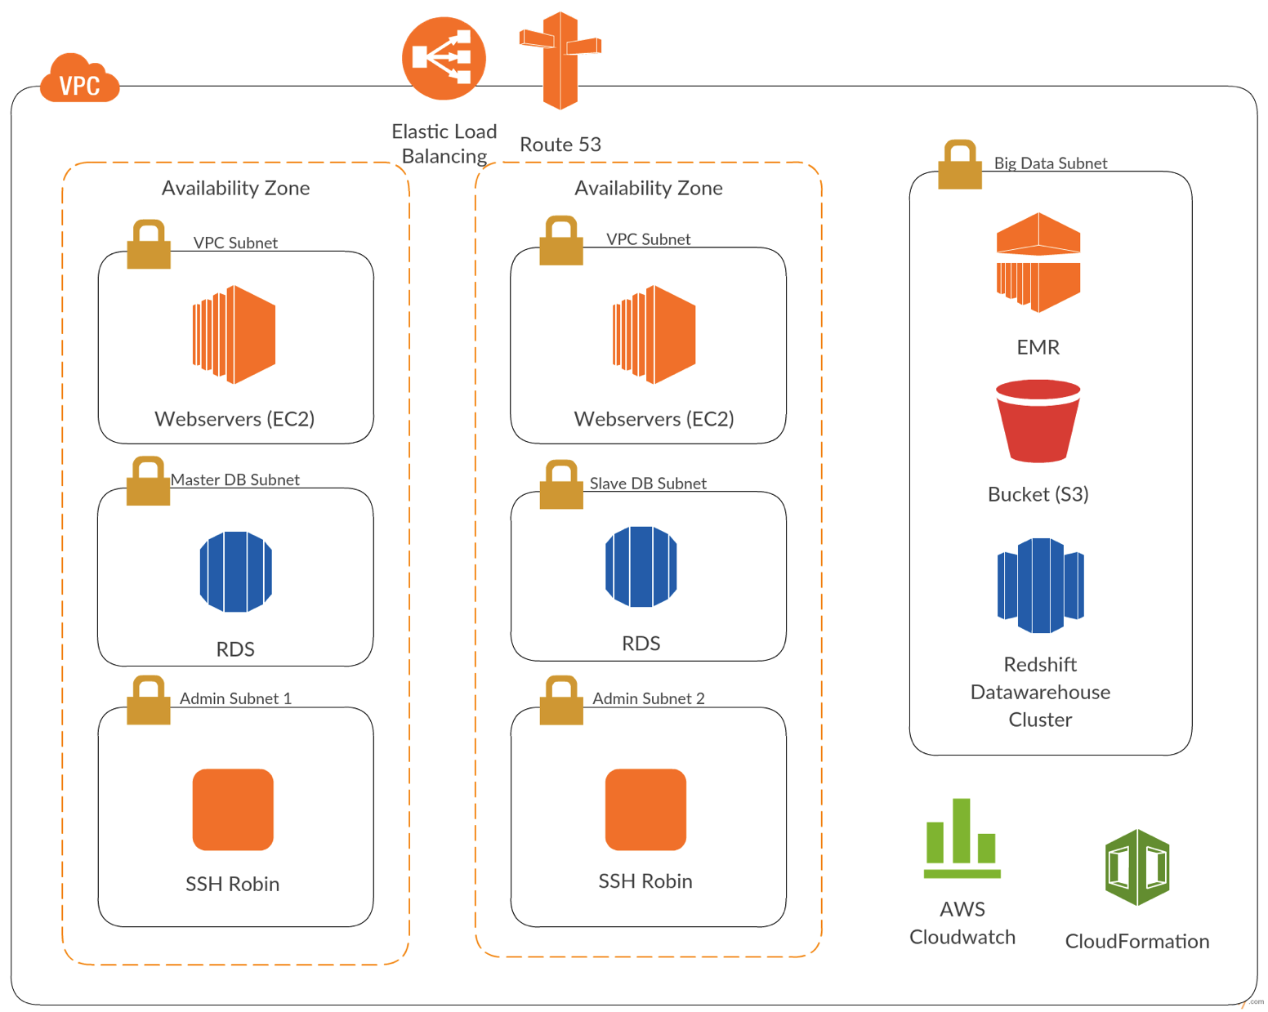

Slide 22

Proyecto: Presupuesto IT
Consumos: mínimos anuales
Moneda: USD
Servicios:
AWS
New Relic
Tableau
OpsGenie

Slide 23

Conclusión
"En el contexto tecnológico actual, están dadas las condiciones para hacer un cambio disruptivo en la industria de los servicios vehiculares, así como ya ha ocurrido en otras como los medios de pago, la publicidad y la industria discográfica"

